Slide 1
Useful sizing tools
Solar Resource with RETscreen
Pipe Sizing for acceptable friction losses
Wire Sizing for acceptable voltage drop / power loss

Slide 2
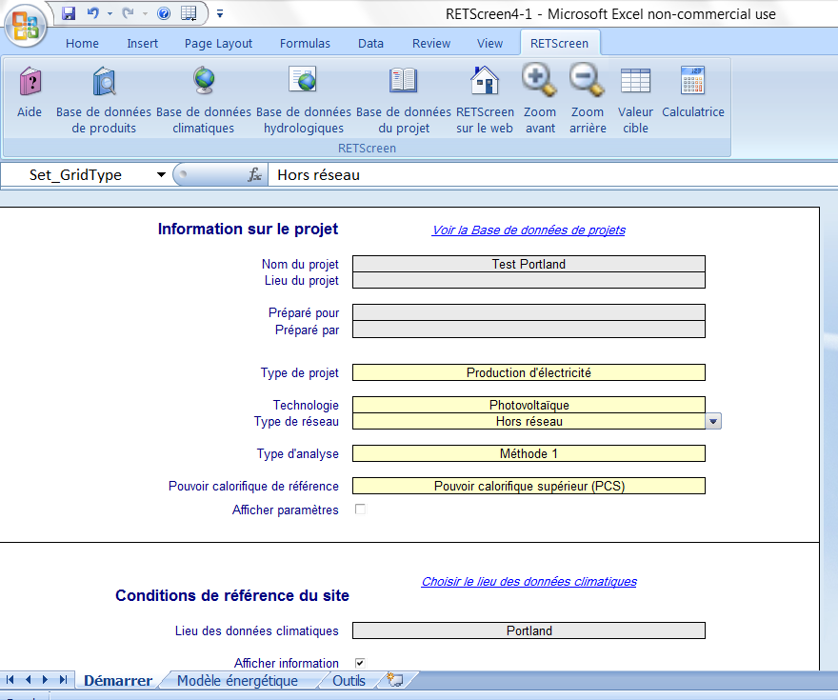
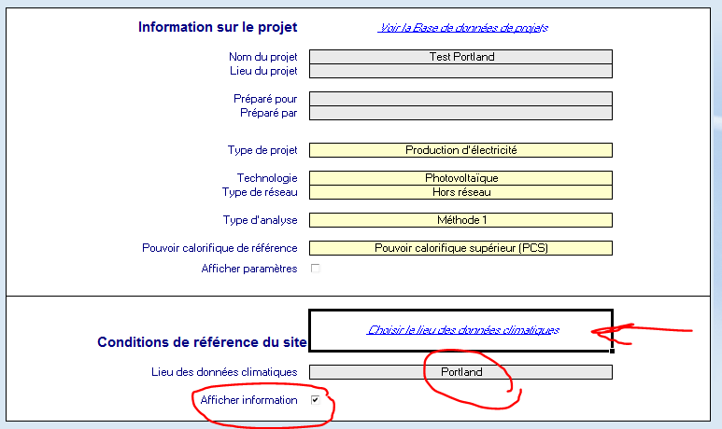

Slide 3
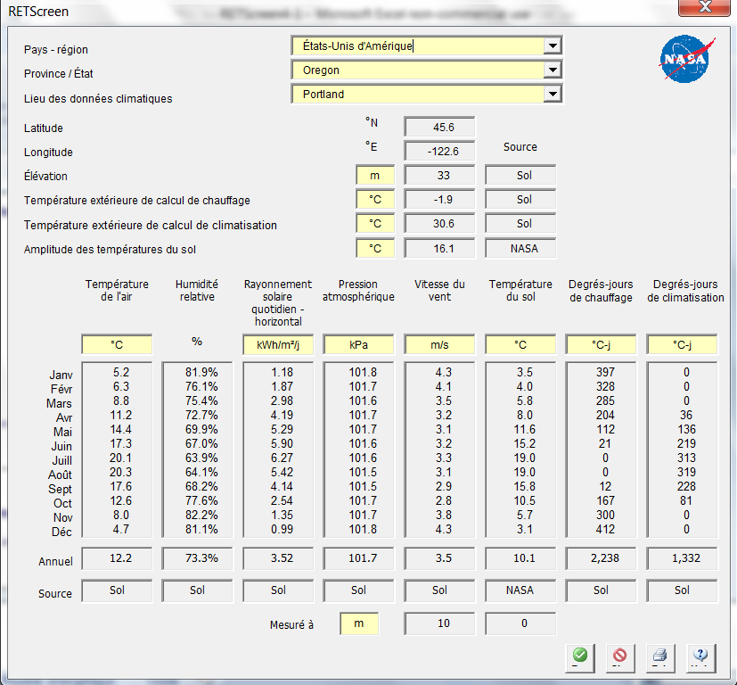

Slide 4
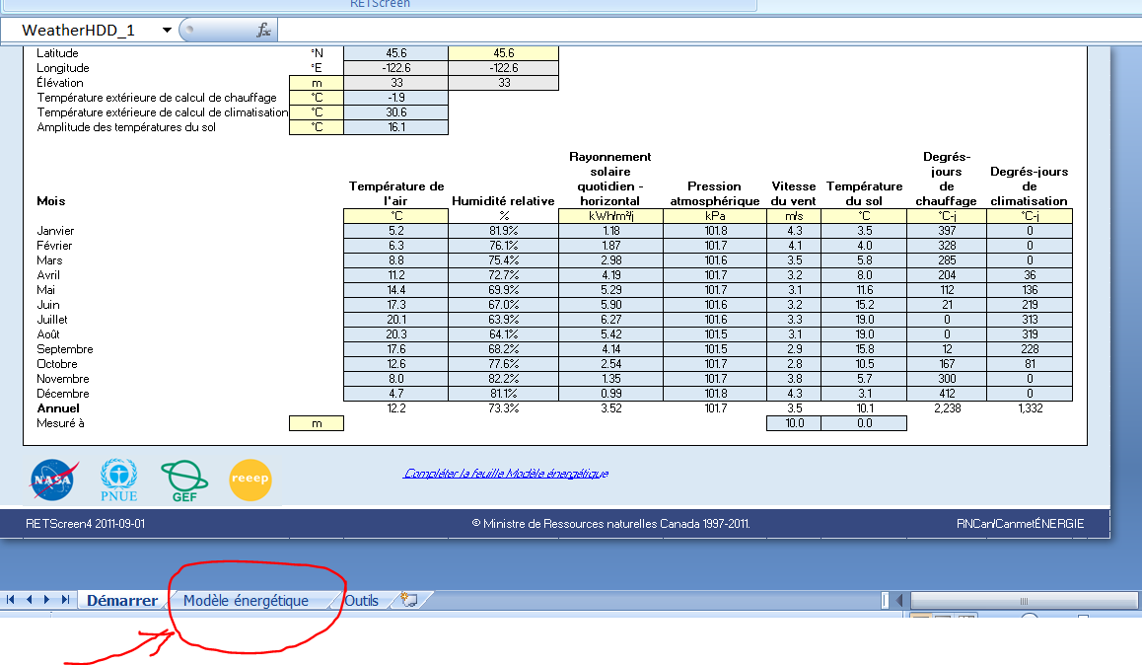

Slide 5
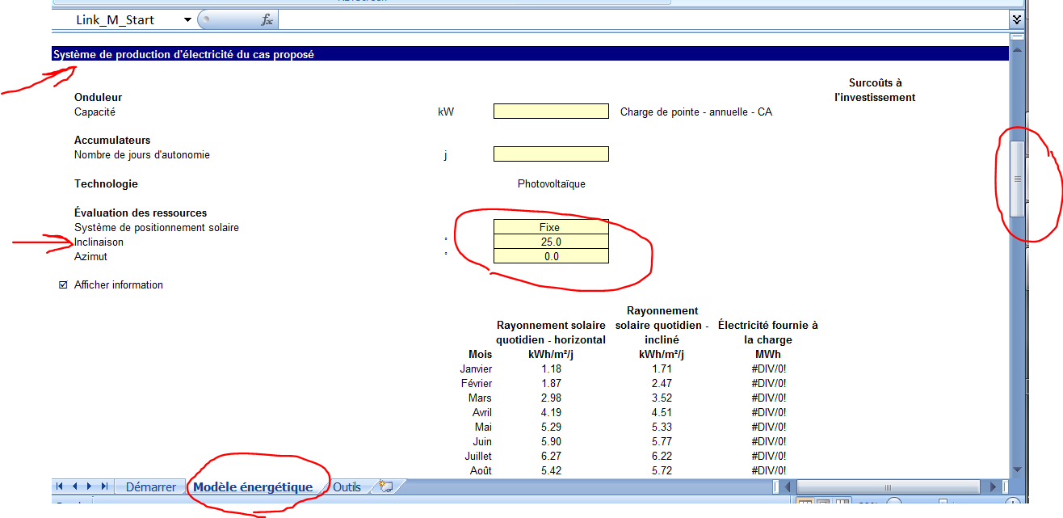

Slide 6
Système de positionnement solaire |  | Fixe
Inclinaison | ˚ | 25.0
Azimut | ˚ | 0.0
Afficher information
 |  | Rayonnement solaire quotidien - horizontal | Rayonnement solaire quotidien - incliné
 | Mois | kWh/m²/j | kWh/m²/j
 | Janvier | 1.18 | 1.71
 | Février | 1.87 | 2.47
 | Mars | 2.98 | 3.52
 | Avril | 4.19 | 4.51
 | Mai | 5.29 | 5.33
 | Juin | 5.90 | 5.77
 | Juillet | 6.27 | 6.22
 | Août | 5.42 | 5.72
 | Septembre | 4.14 | 4.84
 | Octobre | 2.54 | 3.36
 | Novembre | 1.35 | 1.94
 | Décembre | 0.99 | 1.48
 | Annuel | 3.52 | 3.91
Rayonnement solaire annuel - horizontal | MWh/m² | 1.28
Rayonnement solaire annuel - incliné | MWh/m² | 1.43

Slide 7
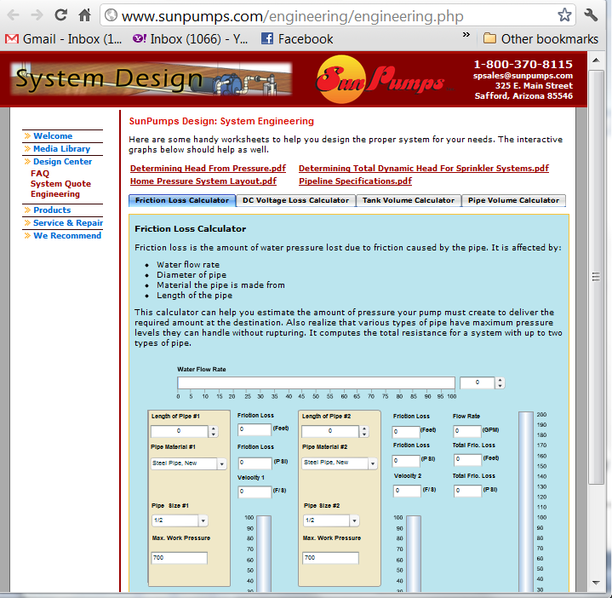

Slide 8
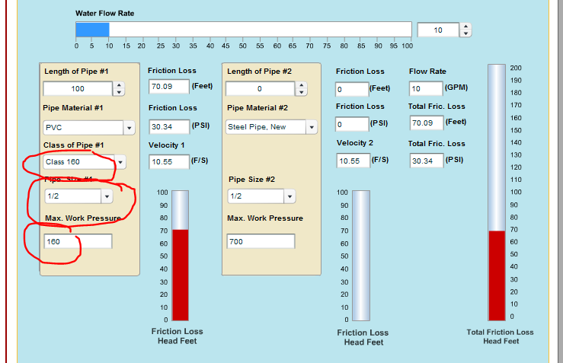
Checking: with 10 gpm, using 1/2” PVC class 160 pipe,
Friction loss would be: 70ft/100ft = 70%

Slide 9
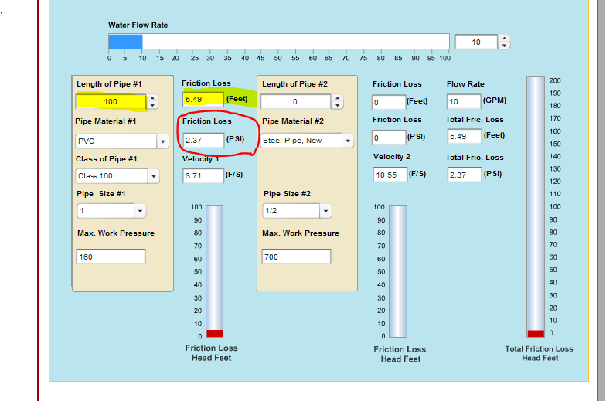
Using 1” PVC class 160 pipe,
Friction loss: 5.5ft/100ft = 5.5%

Slide 10
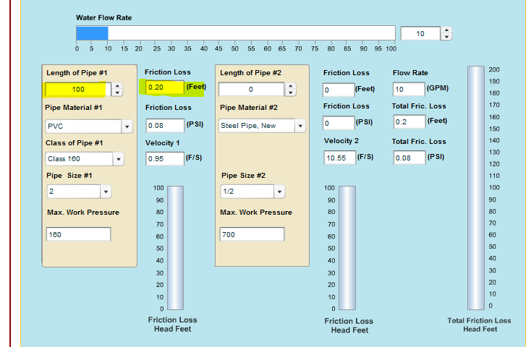
Using 2” PVC class 160 pipe,
Friction loss: 0.20ft/100ft = 0.2% < 0.5% OK

Slide 11
